Slide 1
Distributed and Parallel Database
Yihui Lin Ming Chen Xiang Zeng Jiayue Wang
2018.11.1

Slide 2
SQL engine
Data manager
SQL parser
Meta Data
SQL rewriting
GDD
Data distribution
Query plan
Catalog
SQL
Optimizer
ETCD
client
result
Site1
Site2
Site3

Slide 3
SQL Parser
flex+Bison
syntax tree
Relational algebra tree
reject type incorrect undefined relation, attribute, wrong type mapping etc.
Notes:
Sql解析初步的想法是使用flex和Bison来进行，flex是词法分析器生成器，bison是一个语法分析器生成器，他们可以自定义模式和规则
把识别出的一系列的token转换成一个基本的语法树，最后将语法树转换成关系代数tree，，其中会进行错误检测，查看是否有GDD未定义的关系，属性，以及错误类型间的map，之后再进行接下来的操作

Slide 4
Query rewriting
Minterm predicates
eliminate redundant components
generate minterm predicates
Replace relations by corresponding fragments
Prune(Eliminate useless selections)
Horizontal Fragmentation
Vertical Fragmentation
Notes:
把sql解析生成的基础的关系代数tree做化简
首先进行谓词的化简，消除相互矛盾或不必要的谓词，生成最简谓词，然后进行投影下推谓词下推等操作。
之后根据GDD中的分片信息将叶节点分为各分片的union或join
最后进行剪枝操作，将无用的分片从树中剔除

Slide 5
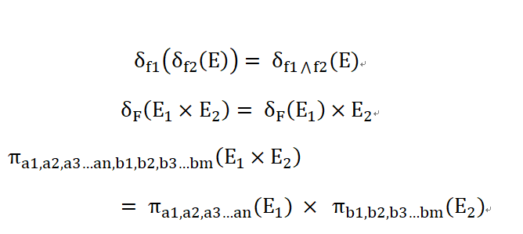
Based on:
Notes:
关系代数的化简根据一些基本公式，例如选择的运算规则，选择和笛卡尔积的运算规则，投影和笛卡尔积的运算规则等

Slide 6
Some basic principle such as:
do selection operation first
do projection operation and selection operation simultaneously
combine the projection operation with the binocular operation before and after it
combine selection operation with Cartesian product operation
Notes:
可以得到一些基本优化原则，如 选择操作先做，投影操作和选择操作同时做， 将投影操作和它前后的双目运算结合在一起做， 把选择操作和笛卡尔积操作结合一起等等

Slide 7
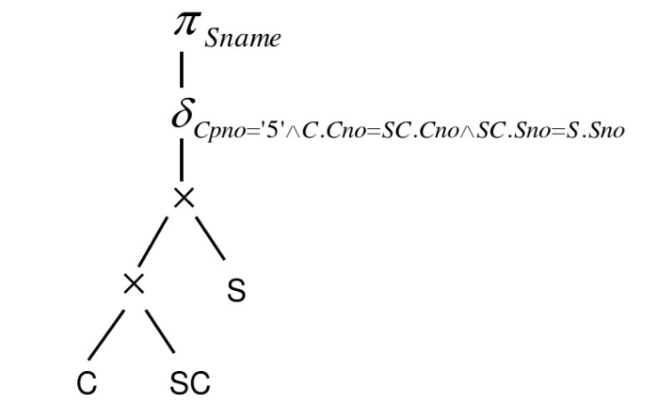
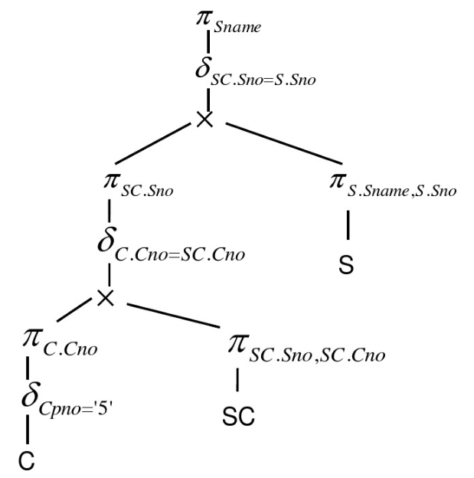
Ideally
Notes:
举例说明，理论上希望将左边的树优化成右侧的树

Slide 8
As for Fragment:
Select:
Detecting conflicts between fragment and selection criteria
such as select (a = 1) from a fragment where a > 5
Join:
Detecting conflicts between different fragments
such as join fragment (a > 5) with fragment(a < 2)
Notes:
对于分片信息，对于选择操作，删除与选择条件冲突的分片
对于连接，删除两个条件冲突的分片的连接

Slide 9
Query plan
SQL Translator
Traversing an Operator Tree to obtain a SQL statement.
Find an execution strategy close to optimal.
Notes:
将优化好的树翻译成sql语句，找到一个最佳的查询策略，分发到各个站点。

Slide 10
Optimizer
Cost module
Join order
Semi join
Transportation optimization
Notes:
最终会对join做进一步的优化，主要包括：Join的顺序，semi-join和在传输优化等

Slide 11
GDD Design

Slide 12
GDD Global Data Dictionary
GDD Information
Site Information
Fragment information
User Information

Slide 13
Site Information
Id
Ip
Name
Port
Isleader

Slide 14
Fragment Information
Fragment status
Fragment condition
Table
Site id

Slide 15
User Information
Uid
Name
Privilege
Tables

Slide 16
ETCD

Slide 17
Etcd
What is the Etcd?
A highly-available key value store for shared configuration and service discovery.
the ETCD is to manage the GDD to fully replicated the catalog to every site.
Notes:
etcd是一个开源的、分布式的键值对数据存储系统，提供共享配置、服务的注册和发现。与zookeeper相比更加轻量级.并且它会把全部复制到每一个站点内,每个站点都保存了全部的数据.保证了一致性.

Slide 18
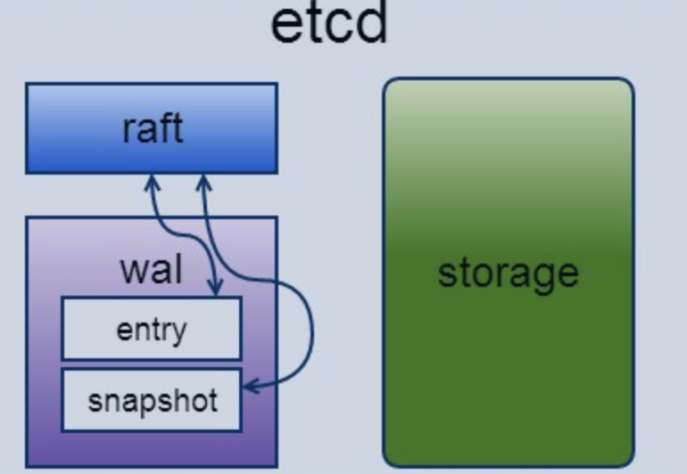
ETCD
ETCD Architecture
ETCD Raft
ETCD Wal
ETCD Storage
Notes:
这是ETCD的架构,Raft协议是一致性共识算法,状态机.wal 日志存储,主要分成entry和snapshot(日志存储和快照存储),storage主要是数据存储与索引.

Slide 19
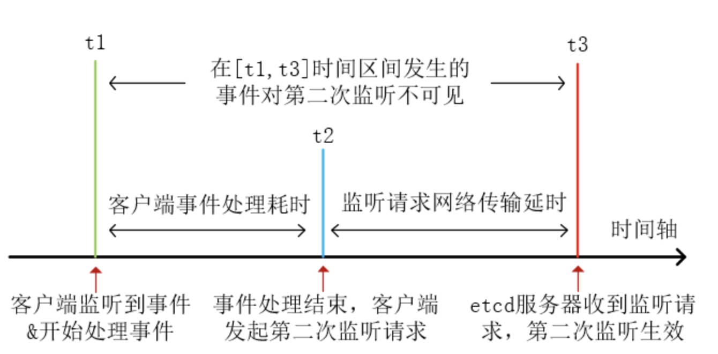
ECTD watch
Disposable Watch
Stream Watch
Notes:
Etcd提供了监听机制,主要是一次性监听和持久性监听.Zookeeper以一次性监听为主,但是这样的一次性监听会引发一些问题,当遇到并行时,就可能会丢失一些事件.比如下述图所示

Slide 20
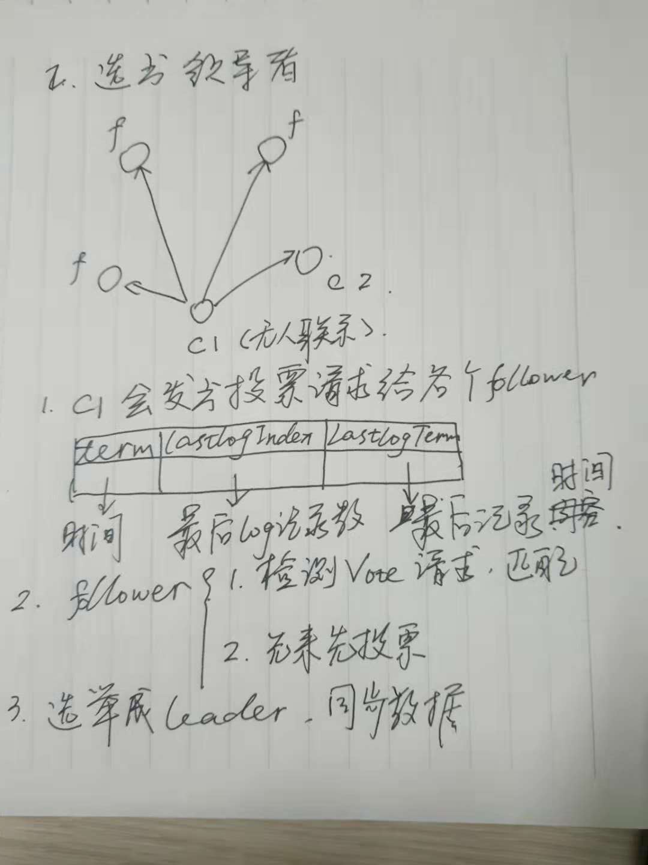
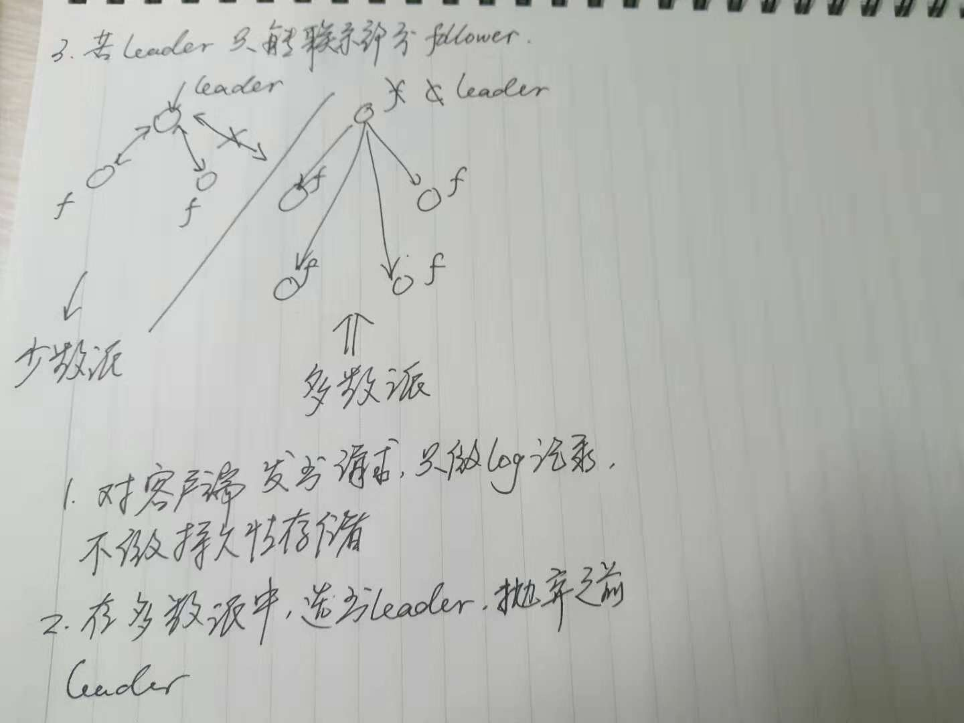
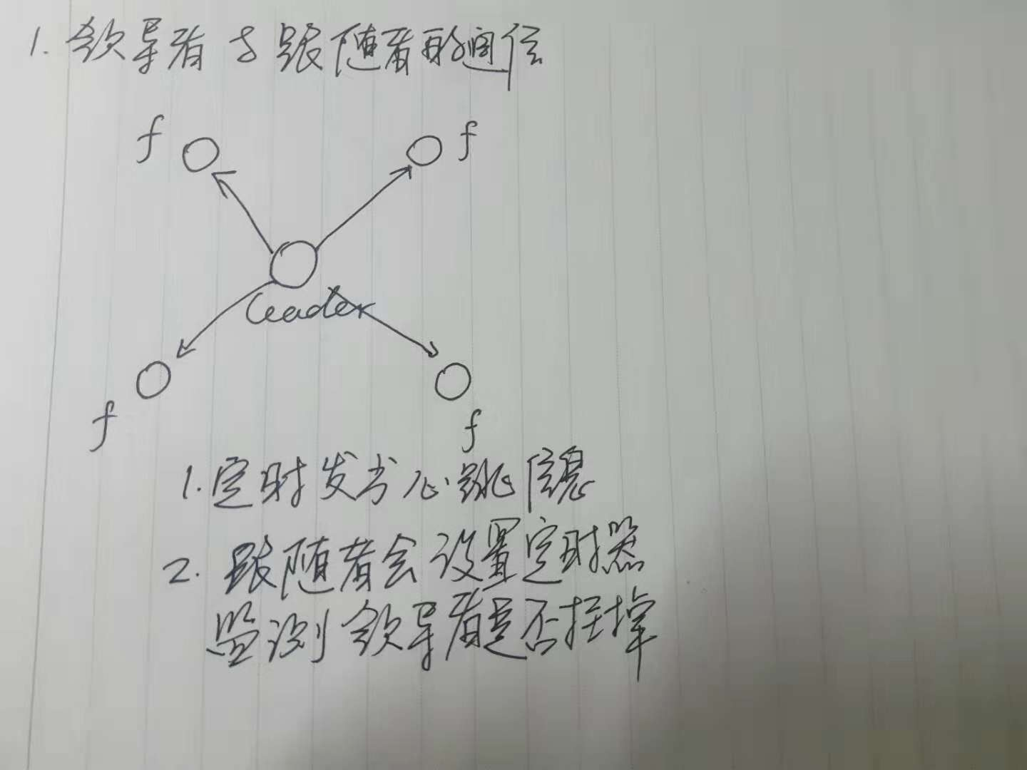
ETCD Raft
The communication between Leader and Follower
How to vote a leader. If a follower becomes a candicate,what does message that a candicate send contain? If followers receive the request that from candicate,what should they do?
If leader can’t connect some followers,how to solve this problem?
Notes:
假设现在etcd中已经具有leader节点,那么它与其他follower如何进行通信呢.看一下图.那么,我们现在回到最初的状态:首先是etcd里面的站点,大家都是follower.没有leader.在这种状态下,如何选择出leader节点呢(这个动作与leader节点挂掉有点类似).每个站点都有自己的定时器,如果定时器到了时间,没有收到leader站点的信息,现在follower就转换成candicate,向所有节点发送消息.这个消息就包括了图上的信息:3列.主要含义是: 那么,如果follower接收到信息,会做出什么response呢?首先它会判断这个信息的准确性,接着采取先到先投票的策略,返回给发出者.这样,一轮下来,哪个candicate得到的票数最多,就当选为leader,相应的candicate就会转化的follower,接着与leader信息进行同步.
如果leader节点只能连接部分节点,那么应该怎么解决这个问题呢?从多数派选出leader

Slide 21
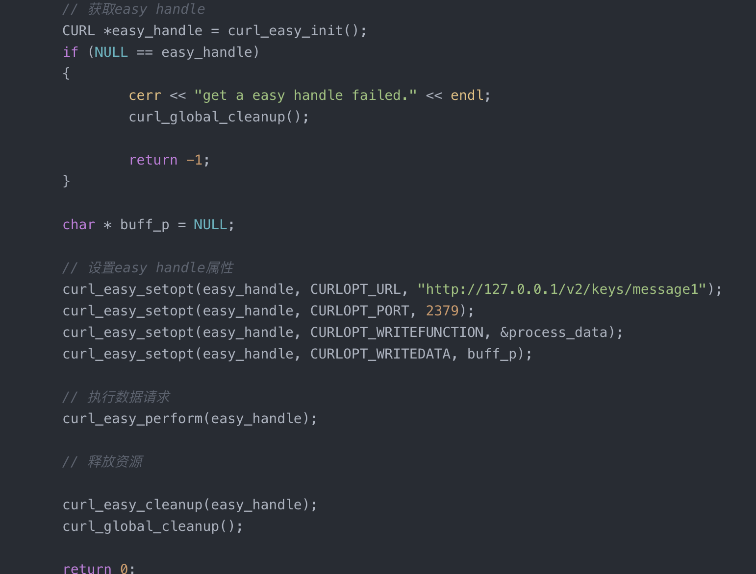
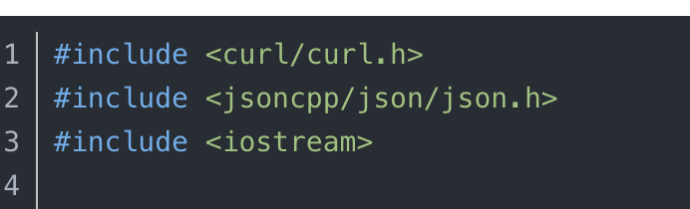
How To Use ETCD
Because we use c++ language to develop our project and curl can be used to control etcd,we use libcurl library to control it.
Notes:
Etcd可以使用curl进行操作,而且它是http server.所以我们就可以用c++ 中的libcurl进行操作etcd.

Slide 22
The importance of GDD
Receive message from Sql Parser
Listen message from Sql Plan and Send message to it
Notes:
GDD搭载etcd中,主要做上述两件事.接受sql parser传来的数据,并且记录分片信息等等数据.监听sql plan中需要的分片信息,并且提供给他们.

Slide 23
RPC

Slide 24
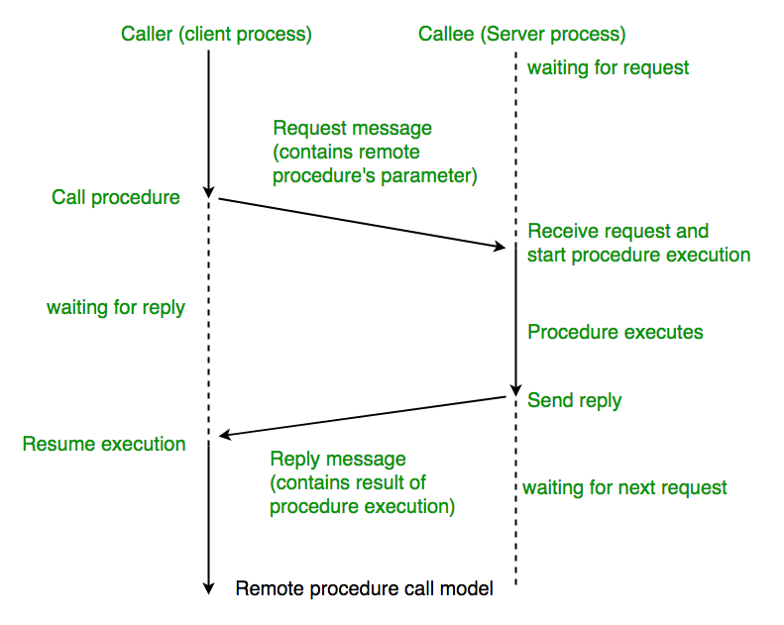
RPC
Notes:
1.client发起请求后，能够将调用的方法、参数等封装成能在网络上传输的信息
2.找到服务的地址，将信息传送到服务端
3.服务端对消息进行解码，并调用本地的服务
4.将本地的执行结果打包成消息返回给client
5.client对接收到的消息进行解码，最终完成操作。
RPC将这一系列的操作封装起来，用户只需要指定服务端的地址、调用的方法、参数就可以完成操作。

Slide 25
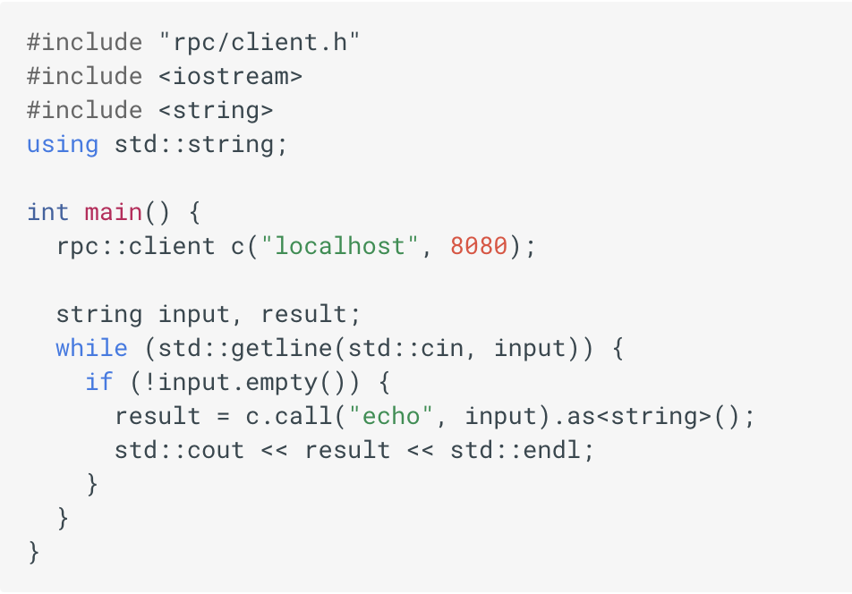
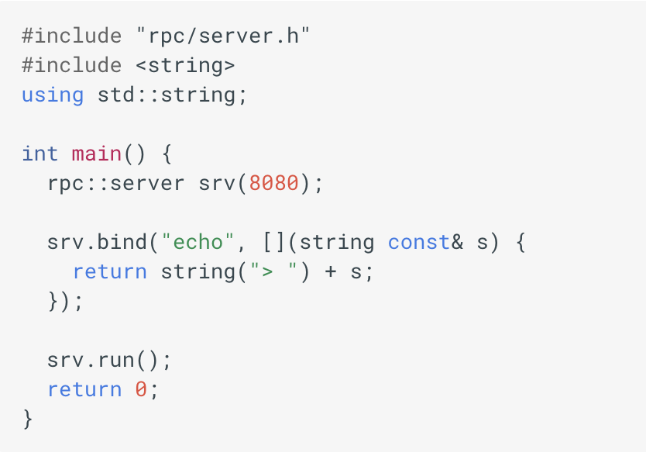
support package for RPC
support package
rpclib
grpc
Notes:
1.grpc是由谷歌开发的rpc服务框架，支持跨语言的特性，采用protobuf生成传输协议，能够有效的压缩传输的数据，但是使用起来相对比较复杂，并且我们不需要跨语言的远程过程调用
2.rpclib使用非常简单，
a）服务端创建相应的服务，并对某个端口进行监听
b) 客户端只需要指定服务端的地址+所需要的服务+参数即可完成

Slide 26
Local Executor
get driver instance
stmt->executeQuery( )
stmt->exectueUpdate( )
stmt->exectue( )
get connection
set schema
create stmt
execute
Notes:
mysql提供了C++版的Connecter，对数据库的操作步骤如图所示：
1.首先获得mysql driver的实例
2.建立与mysql的链接
3.设置操作的数据库名称
4.新建statement
5.执行操作

Slide 27
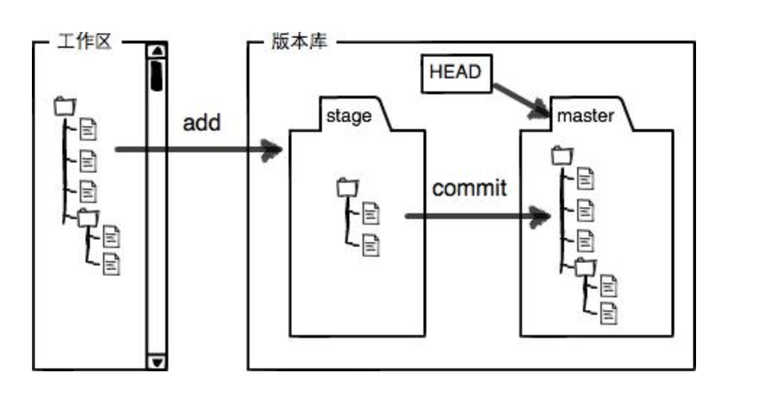
Git
Distributed Version Control System
Notes:
Git是开发的分布式版本控制系统.它分成远程仓库和本地仓库,上图我们可以看到,它分成了工作区、缓存区和master.我们必须用两个指令提交数据.正常来讲,我们开发需要开辟一个新的分支dev,master保存稳定版本.dev开发完再与master融合.对应的,应该每个人开辟一个自己的开发分支,比如lyh分支等等,与dev融合.

Slide 28
Task | Member | Time
Communication | 曾翔 | 11.10 ~ 11.24
GDD Design | 林艺辉
SQL Parser | 陈明
Local DB Execution | 曾. | 11.25 ~ 12.15
ETCD | 林.
Query Plan | 陈.
Optimization | 王佳悦 & .. | 12.15 ～ 12.31

Slide 29
Development Environment
macOS Mojave10.14
IDE: CILION
Language: C++
Local DB: Mysql
Version Control System:Git

Slide 30
Thank you for listening

